Slide 1


移动应用开发
Android开发
Notes:
2学时

Slide 2

瞬时数据如何保存
数据如何解析

Slide 3


持久化技术
内存中的数据模型转换为存储模型
存储模型转换为内存中的数据模型
数据模型：任何数据结构或对象模型
存储模型：关系模型、XML、二进制流等
Notes:
将那些内存中的瞬时数据保存到存储设备中，保证即使在手机或电脑关机的情况下，这些数据仍然不会丢失。持久化技术则是提供了一种机制可以让数据在瞬时状态和持久状态之间进行转换。
程序代码重用性强，即使更换数据库，只需要更改配置文件，不必重写程序代码
业务逻辑代码可读性强，在代码中不会有大量的SQL语言，提高程序的可读性
持久化技术可以自动优化，以减少对数据库的访问量，提高程序运行效率

Slide 4

数据存取
File
SharedPreference
SQLite
Content Provider

Slide 5
File
FileInputStream in = null;
文件名
in = openFileInput("KnowledgeUnit");
FileOutputStream out = null;
out = openFileOutput("KnowledgeUnit", Context.MODE_PRIVATE);
文件操作模式（默认）
MODE_PRIVATE：指定同样文件名，写入内容会覆盖原文件的内容
MODE_APPEND：文件已存在就追加内容，不存在就创建新文件
Notes:
注意这里指定的文件名不可以包含路径，因为所有的文件都是默认存储到/data/data/<packagename>/files/ 目录下的 。
返回的是一个 FileOutputStream 对象，使用 Java 流的方式将数据写入到文件中 。

Slide 6
保存数据
FileOutputStream out = null; BufferedWriter writer = null; try { out = openFileOutput(fileName, Context.MODE_PRIVATE); writer = new BufferedWriter(new OutputStreamWriter(out)); writer.write(inputKPoint); } catch (IOException e) { e.printStackTrace(); } finally { try { if (writer != null) writer.close(); } catch (IOException e) { e.printStackTrace(); } }
"KnowledgeUnit"

Slide 7
读取数据
private String fileName = "KnowledgeUnit";
Java I/O 流
FileInputStream in = null; BufferedReader reader = null; StringBuilder content = new StringBuilder(); try { in = openFileInput(fileName); reader = new BufferedReader(new InputStreamReader(in)); String line = ""; while ((line = reader.readLine()) != null) { content.append(line); } }
Notes:
openFileOutput()只接收一个参数，即要读取的文件名，然后系统会自动到/data/data/<package name>/files/目录下去加载这个文件，并返回一个FileInputStream 对象，得到了这个对象之后再通过 Java 流的方式就可以将数据读取出来了 。

Slide 8
异常
catch (IOException e) { e.printStackTrace(); } finally { if (reader != null) { try { reader.close(); } catch (IOException e) { e.printStackTrace(); } } } return content.toString();

Slide 9
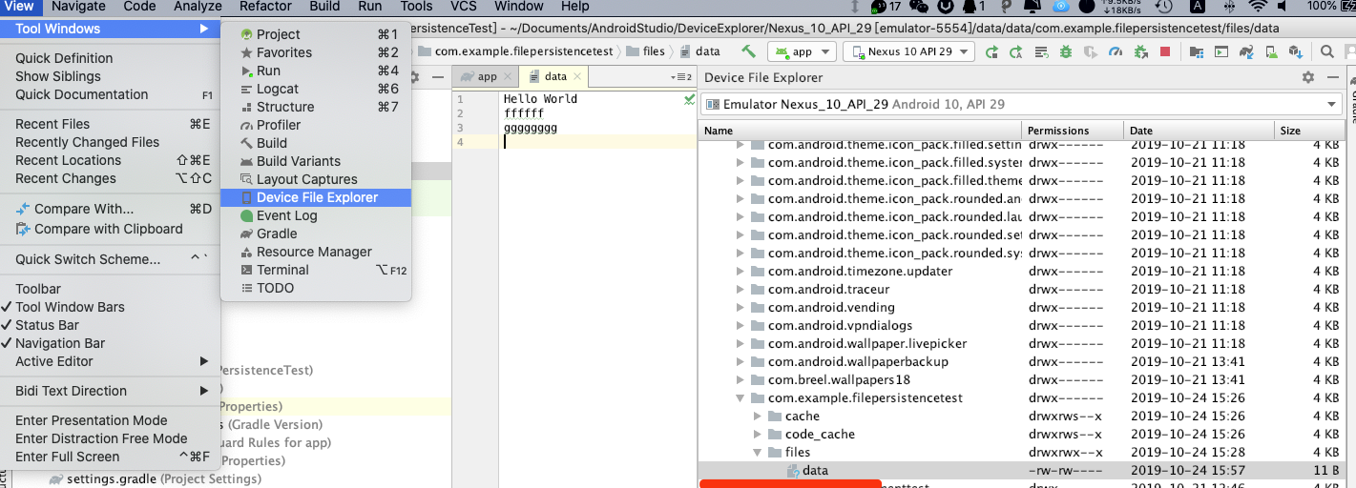
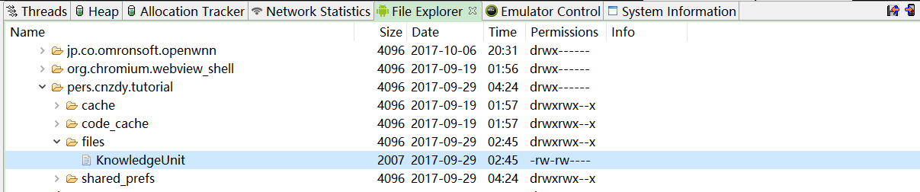
目录
/data/data/<package name>/files/
Notes:
DDMS 的 File Explorer 来查看一下。切换到 DDMS 视 图 ， 并 点 击 File Explorer 切 换 卡 ， 在 这 里 进 入 到 /data/data/com.example. filepersistencetest/files/目录下，可以看到生成了一个 data 文件
系统会自动到/data/data/<package name>/files/目录下去加载这个文件，并返回一个FileInputStream 对象，得到了这个对象之后再通过 Java 流的方式就可以将数据读取出来了。
android系统会把整个磁盘进行分区，一部分提供给android系统存放系统文件使用，类似windows的系统盘，但是要比windows上权限严格的多，用户是不能随意访问这部分文件的(root除外)，这一部分叫做内部存储，剩余的部分用户可以自由使用，手机连上电脑时查看到的也只是这部分文件，叫做外部存储，相当于windows上的其他磁盘(比如D盘)，当然有的用户又添加了一张micro-SD卡，这部分也算做外部存储，相当于windows上的外接硬盘。
内部存储：一个应用所创建的所有文件都在和应用包名相同的目录下。也就是说应用创建于内部存储的文件，与这个应用是关联起来的。
始终存在可用；
保存的文件默认只能被保存文件的app访问，各个应用之间不可以彼此访问，只能访问自己保存的文件。
当应用被卸载的时候应用保存的文件会被完全清除掉；
如果你想要保存的文件很安全，不会被用户和其他应用读取到，那么你可以选择内部存储这种方式。
getFilesDir()获取你app的内部存储空间，相当于应用在内部存储上的根目录。
如果你在创建内部存储文件的时候将文件属性设置成可读，其他app能够访问自己应用的数据，前提是他知道你这个应用的包名，如果一个文件的属性是私有（private），那么即使知道包名其他应用也无法访问。它也是系统本身和系统应用程序主要的数据存储所在地，一旦内部存储空间耗尽，手机也就无法使用了。所以对于内部存储空间，要尽量避免使用。Shared Preferences和SQLite数据库都是存储在内部存储空间上的。内部存储一般用Context来获取和操作。
在默认情况下应用程序安装到内部存储，可以指定android:installLocation属性在AndroidManifest.xml文件中，这样应用程序可以安装在外部存储器。
外部存储：
不一定存在，比如有的手机出厂是只有内部存储，没有外部存储，用户自己又没有安装micro-SD卡，这时外部存储是不可用的；
读写完全开放的，所以你保存的数据可能会被用户和可其它程序读取；
卸载应用时只会删除通过getExternalFilesDir()获取到的目录文件；
如果你的文件没有必要控制访问权限，可以允许其它应用或者用户查看，那么外部存储是不错的选择；
External：This directory can better be thought as media/shared storage. It is a filesystem that can hold a relatively large amount of data and that is shared across all applications (does not enforce permissions). Traditionally this is an SD card, but it may also be implemented as built-in storage in a device that is distinct from the protected internal storage and can be mounted as a filesystem on a computer.
在外存储上放公共文件你可以使用getExternalStoragePublicDirectory()
public File getAlbumStorageDir(String albumName) {
// Get the directory for the user's public pictures directory.
File file = newFile(Environment.getExternalStoragePublicDirectory(Environment.DIRECTORY_PICTURES), albumName);
if(!file.mkdirs()) {
Log.e(LOG_TAG, "Directory not created");
}
return file;
}
获得了存放picture的目录，并且新创建一个albumName文件。
外部存储上，应用私有文件的价值在于卸载之后，这些文件也会被删除。类似于内部存储。
创建应用私有文件的方法是Context.getExternalFilesDir()，如下：
public File getAlbumStorageDir(Context context, String albumName) {
// Get the directory for the app's private pictures directory.
File file = newFile(context.getExternalFilesDir(Environment.DIRECTORY_PICTURES), albumName);
if(!file.mkdirs()) {
Log.e(LOG_TAG, "Directory not created");
}
return file;
}

Slide 10
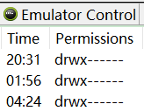
权限
d rwx rwx --x
其他人读写执行权限
所在群组人读写执行权限
自身读写执行权限
r：可读权限
w：可写权限
x：可执行权限
-：没有权限
文件类型
d：目录 -：文件
I：软链接文件
b：块设备 C：字符设备

Slide 11

SharedPreferences
1
轻量级的数据存取方法
2
应用于数据比较少的配置信息
以“键-值”（Map）对方式将数据保存在XML配置文件中
3
4
存放在/data/data/<packagename>/shared_prefs目录下
Notes:
需要向用户提供软件参数设置功能，例如我们常用的QQ，用户可以设置是否允许陌生人添加自己为好友。对于软件配置参数的保存，如果是window软件通常我们会采用ini文件进行保存，如果是j2se应用，我们会采用properties属性文件或者xml进行保存。

Slide 12
存储数据
获取SharedPreferences 对象
获取 SharedPreferences.Editor 对象
向 SharedPreferences.Editor 对象中添加数据
调用 commit()方法将添加的数据提交

Slide 13
获取 SharedPreferences
Context 类
SharedPreferences 文件名
SharedPreferences pref =
getSharedPreferences(id, MODE_PRIVATE);
MODE_PRIVATE（默认）：当前的应用程序可对文件进行读写MODE_MULTI_PROCESS ：多个进程对同一个 文件进行读写（已废弃）
Notes:
1. Context 类中的 getSharedPreferences()方法
2. Activity 类中的 getPreferences()方法 这个方法和 Context 中的 getSharedPreferences()方法很相似，不过它只接收一个操作模式参数，因为使用这个方法时会自动将当前活动的类名作为 SharedPreferences 的文件名。
3. PreferenceManager 类中的 getDefaultSharedPreferences()方法 这是一个静态方法，它接收一个 Context 参数，并自动使用当前应用程序的包名作为前缀来命名 SharedPreferences 文件。
调用Context对象的getSharedPreferences()方法获得的SharedPreferences对象可以被同一应用程序下的其他组件共享.
调用Activity对象的getPreferences()方法获得的SharedPreferences对象只能在该Activity中使用.

Slide 14
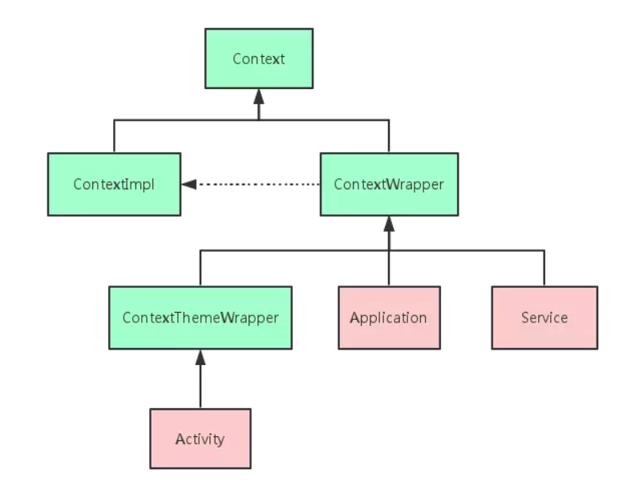
Context

Slide 15
保存数据
btnSave.setOnClickListener(new View.OnClickListener() { String id= "data"; public void onClick(View v) { SharedPreferences.Editor editor =
getSharedPreferences(id, MODE_PRIVATE).edit(); editor.putString("name", "Tom"); editor.putInt("age", 28); editor.putBoolean("married", false); editor.apply();
} });

Slide 16
恢复数据
SharedPreferences pref =
getSharedPreferences("data", MODE_PRIVATE); String name = pref.getString("name", ""); int age = pref.getInt("age", 0); boolean married = pref.getBoolean("married", false); Log.d("MainActivity", "name is " + name); Log.d("MainActivity", "age is " + age); Log.d("MainActivity", "married is " + married);
Notes:
get 方法都接收两个参数，第一个参数是键，传入存储数据时使用的键就可以得到相应的值了，第二个参数是默认值，即表示当传入的键找不到对应的值时，会以什么样的默认值进行返回。

Slide 17
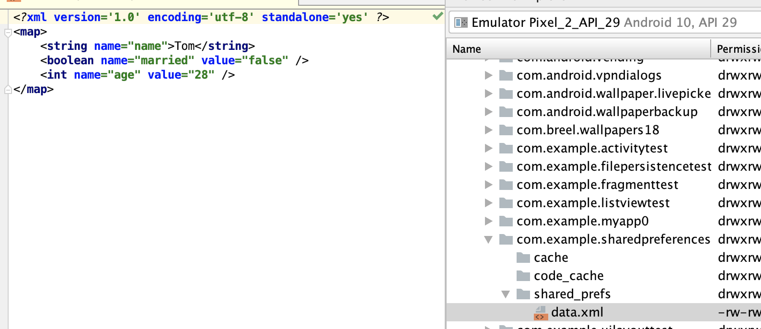
查看结果

Slide 18
常用方法
方法名称 | 方法描述
edit() | 返回SharedPreferences的内部接口SharedPreferences.Editor
contains(String key) | 判断是否包含该键值
getAll() | 返回所有配置信息Map
getBoolean(String key,boolean defValue) | 获得一个Boolean值
getFolat(String key,float defValue) | 获得一个float值
getInt(String key,int defValue) | 获得一个int值
getLong(String key,long defValue) | 获得一个long值
getString(String key,String defValue) | 获得一个String值

Slide 19
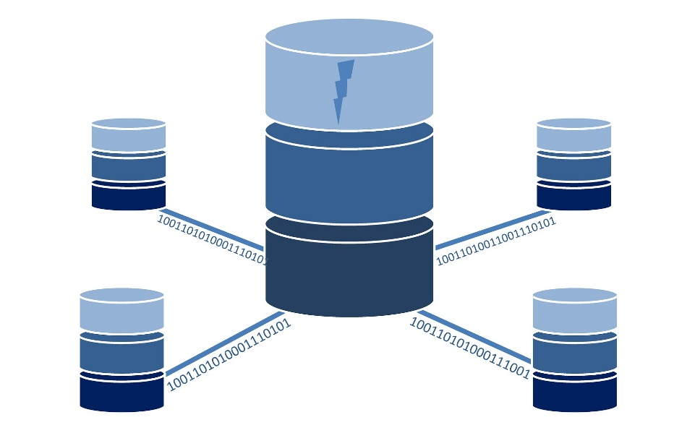
关系数据库SQLite
SQL
Notes:
NoSQL数据库的产生就是为了解决大规模数据集合多重数据种类带来的挑战，尤其是大数据应用难题。特别是超大规模和高并发的SNS类型的web2.0纯动态网站已经显得力不从心，暴露了很多难以克服的问题。
关系型数据库中的表都是存储一些格式化的数据结构，每个元组字段的组成都一样，即使不是每个元组都需要所有的字段，但数据库会为每个元组分配所有的字段，这样的结构可以便于表与表之间进行连接等操作，但从另一个角度来说它也是关系型数据库性能瓶颈的一个因素。而非关系型数据库以键值对存储，它的结构不固定，每一个元组可以有不一样的字段，每个元组可以根据需要增加一些自己的键值对，这样就不会局限于固定的结构，可以减少一些时间和空间的开销。
NoSQL 数据存储不需要固定的表结构，通常也不存在连接操作。

Slide 20

SQLite
嵌入式数据库引擎，针对内存等资源有限的设备（如手机、PDA、MP3）提供的一种高效的数据库引擎
2000年，D. Richard Hipp 设计，用C语言编写的开源嵌入式数据库引擎
SQLite引擎不是一个程序与之通信的独立进程，而是连接到程序中成为它的一个主要部分
Notes:
SQLite 是一款轻量级的关系型数据库，运算速度非常快，占用资源很少，通常只需要几百 K 的内存就足够了，因而特别适合在移动设备上使用。不仅支持标准的 SQL 语法，还遵循了数据库的 ACID 事务。原子性（Atomicity）、一致性（Consistency）、隔离性（Isolation）、持久性（Durability）。
SQL编译器、内核、后端以及附件。SQLite通过利用虚拟机和虚拟数据库引擎(VDBE)。袖珍型的SQLite竟然可以支持高达2TB大小的数据库，每个数据库都是以单个文件的形式存在，这些数据都是以B-Tree的数据结构形式存储在磁盘上。
进程内的库
不是一个独立的进程
实现了自给自足的、无服务器的、零配置
按应用程序需求进行静态或动态连接
直接访问其存储文件
SQLite通过数据库级上的独占性和共享锁来实现独立事务处理。这意味着多个进程可以在同一时间从同一数据库读取数据，但只有一个可以写入数据。在某个进程或线程想数据库执行写操作之前，必须获得独占锁。在获得独占锁之后，其他的读或写操作将不会再发生。
通信协议是在编程语言内的直接API调用。整个数据库(定义、表、索引和数据本身)都在宿主主机上，存储在一个单一的文件中。
简单的设计：开始一个事务的时候锁定整个数据文件而完成。

Slide 21
数据库设计(E-R)
标题
名称
题干
难度
知识点
拥有
课程
属于
测试题
内容
难度
补充材料
类型
答案

Slide 22
创建数据库
private DBQuizHelper dbQuizHelper;
dbQuizHelper = new DBQuizHelper(this, "Exam.db", null, 2); Button btnCreateDB = (Button) findViewById(R.id.create_database); btnCreateDB.setOnClickListener(new View.OnClickListener() { @Override public void onClick(View v) { dbQuizHelper.getWritableDatabase(); } });
Notes:
创建一个名为 BookStore.db的数据库，版本号指定为 1 。在 Create database 按钮的点击事件里调用了 getWritableDatabase()方法。第一次点击 Createdatabase按钮时，就会检测到当前程序中并没有 BookStore.db 这个数据库，于是会创建该数据库并调用 MyDatabaseHelper中的 onCreate()方法，这样 Book 表也就得到了创建，然后会弹出一个 Toast 提示创建成功。再次点击 Create database 按钮时，会发现此时已经存在 BookStore.db 数据库了，因此不会再创建一次。
SQLiteOpenHelper ：getReadableDatabase() 和getWritableDatabase()。这两个方法都可以创建或打开一个现有的数据库（如果数据库已存在则直接打开，否则创建一个新的数据库），并返回一个可对数据库进行读写操作的对象。不同的是，当数据库不可写入的时候（如磁盘空间已满）getReadableDatabase()方法返回的对象将以只读的方式去打开数据库，而 getWritableDatabase()方法则将出现异常。

Slide 23
DBQuizHelper
public class DBQuizHelper extends SQLiteOpenHelper { public static final String CREATE_QUIZ = "create table Quiz (" + "id integer primary key autoincrement, " + "statement text, " + "type text, " + "answer text, " + "difficulty integer)";
private Context context; public DBQuizHelper(Context context, String name, SQLiteDatabase.CursorFactory factory, int version) { super(context, name, factory, version); this.context = context; }
数据库名
Notes:
然后在这个数据库中新建一张 Book 表，表中有 id（主键）、作者、价格、页数和书名等列。
SQLiteOpenHelper 是一个抽象类，需要创建一个自己的帮助类去继承它。
SQLiteOpenHelper 中有两个构造方法可供重写。这个构造方法中接收四个参数，第一个参数是 Context，这个没什么好说的，必须要有它才能对数据库进行操作。第三个参数允许在查询数据的时候返回一个自定义的 Cursor，一般都是传入 null。第四个参数表示当前数据库的 版 本 号 ， 可用于对数据库进行升级操作 。
构建出SQLiteOpenHelper 的实例之后，再调用它的 getReadableDatabase()或 getWritableDatabase()方法就能够创建数据库了，数据库文件会存放在/data/data/<package name>/databases/目录下。 此时，重写的 onCreate()方法也会得到执行，所以通常会在这里去处理一些创建表的逻辑。

Slide 24
建表
@Override public void onCreate(SQLiteDatabase db) { db.execSQL(CREATE_QUIZ); db.execSQL(CREATE_COURSE); Toast.makeText(context, "Create succeeded", Toast.LENGTH_SHORT).show(); } @Override public void onUpgrade(SQLiteDatabase db, int oldVersion, int newVersion) { db.execSQL("drop table if exists Quiz"); db.execSQL("drop table if exists Course"); onCreate(db); }
Notes:
SQLiteOpenHelper 中有两个抽象方法，分别是onCreate()和 onUpgrade()，必须在自己的帮助类里面重写这两个方法，然后分别在这两个方法中去实现创建、升级数据库的逻辑。
建表语句定义成了一个字符串常量，然后在 onCreate()方法中又调用了 SQLiteDatabase 的 execSQL()方法去执行这条建表语句，并弹出一个 Toast 提示创建成功，这样就可以保证在数据库创建完成的同时还能成功创建 Book 表。

Slide 25


查看程序的执行结果
系统的“环境变量”-“Path”中设置adb调试工具路径
D:\android-sdk\platform-tools
ADB
Client
Server
ADB Deamon
PC
Device
Notes:
Android Studio中使用adb，要打开虚拟机，然后在Terminal中键入adb shell。
adb （Android Debug Bridge）是 Android SDK 中自带的一个调试工具，使用这个工具可以直接对连接在电脑上的手机或模拟器进行调试操作。
在PC端：ADB由Client和Server两部分组成，client即运行ADB的命令行程序，用于接收的操作指定，并和server端通过5037端口进行通信，server端启动后和5037端口绑定，与client端交互并建立和设备端的adbd通信，一般设备端是5555端口，PC端则使用5554端口。多个不同设备会成对分配（5556：5557...）
在Device端：则运行了adbd，即adb在设备上的守护进程，随时接收来自PC端的指令。模拟器是默认开启的，真机在开启了开发者的调试模式以后，也就是启动了adbd进程。
显示当前运行的全部模拟器：
adb devices 安装应用程序：adb install -r 应用程序.apk
获取模拟器中的文件：adb pull <remote> <local>
向模拟器中写文件：adb push <local> <remote>
进入模拟器的shell模式：adb shell
启动SDK，文档，实例下载管理器：android
缷载apk包：adb shell cd data/app rm apk包 exit adb uninstall apk包的主包名 adb install -r apk包
查看adb命令帮助信息：adb help
在命令行中查看LOG信息：adb logcat -s 标签名
启动Activity：adb shell am start -n 包名/包名＋类名（-n 类名,-a action,-d date,-m MIME-TYPE,-c category,-e 扩展数据,等）。
获取设备的ID和序列号：adb get-product adb get-serialno
debug模式
adb logcat -s TAG:* #cd system/sd/data //进入系统内指定文件夹 #ls //列表显示当前文件夹内容 #rm -r xxx //删除名字为xxx的文件夹及其里面的所有文件 #rm xxx //删除文件xxx #rmdir xxx //删除xxx的文件夹

Slide 26
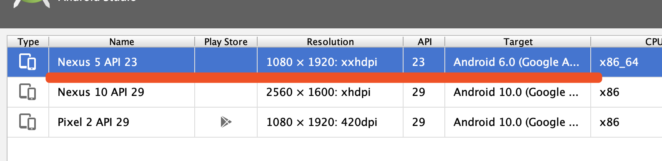
root权限
1、物理连接root后的真机
2、安装第三方拥有root权限的虚拟机
3、安装android 6.0的虚拟机

Slide 27
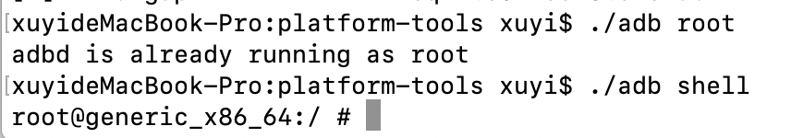
获取root权限并进入adb工具

Slide 28
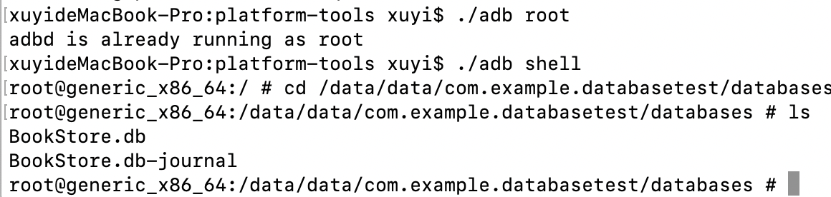
列出数据库文件
查看到该目录里的文件
Notes:
cd /data/data/pers.cnzdy.tutorial/databases/目录下，并使用 ls命令
这个目录下出现了两个数据库文件，Exam.db-journal 则是为了让数据库能够支持事务而产生的临时日志文件，通常情况下这个文件的大小都是 0 字节。

Slide 29
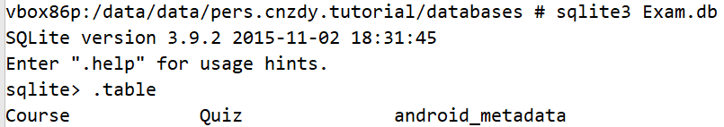
SQLite3
adb shell
Sqlite3 Exam.db
.table 命令
.schema 命令：查看它们的建表语句
.exit 或.quit命令可以退出数据库的编辑
再键入 exit 命令就可以退出设备控制台
Notes:
看数据库中的表，键入.table 命令 （android_metadata 表是每个数据库中都会自动生成）

Slide 30
添加数据
SQLiteDatabase db = dbQuizHelper.getWritableDatabase(); ContentValues values = new ContentValues(); values.put("statement", "简述Android中Intent的作用。"); values.put("type", "简答题"); values.put("answer", "Intent用于同一应用或不同应用的组件之间通信。"); values.put("difficulty", "2"); db.insert("Quiz", null, values); values.clear(); values.put("statement", "Service结束运行的方法有哪两种？有何区别？");
… … db.insert("Quiz", null, values);
列名
表的名字
Notes:
CRUD。其中 C 代表添加（Create），R 代表查询（Retrieve），U 代表更新（Update），D 代表删除（Delete）。
insert()方法，这个方法就是专门用于添加数据的。第二个参数用于在未指定添加数据的情况下给某些可为空的列自动赋值 NULL，一般我们用不到这个功能，直接传入 null 即可。第三个参数是一个 ContentValues 对象，它提供了一系列的 put()方法重载，用于向 ContentValues 中添加数据，只需要将表中的每个列名以及相应的待添加数据传入即可。
id 那一列没并没给它赋值。这是因为在前面创建表的时候我们就将 id 列设置为自增长了，它的值会在入库的时候自动生成，所以不需要手动给它赋值了。

Slide 31
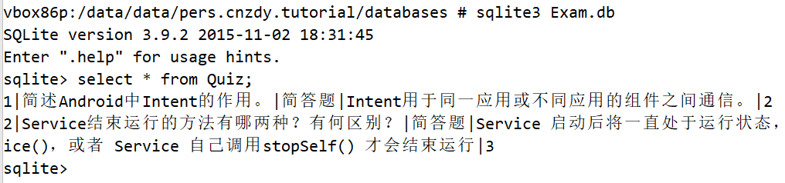
显示数据库中Book表的信息
adb shell
Sqlite3 Exam.db
cd /data/data/pers.cnzdy.tutorial/databases/
select * from Quiz;
Notes:
SQLite库包含一个名字叫做sqlite3的命令行,它可以让用户手工输入并执行面向SQLite数据库的SQL命令。通过程序创建的数据库一般位于/data/data/程序db设置的content类所在的包/databases,在此路径下执行sqlite3 数据库名即可进入到SQL命令行模式，进行数据库操作。
如果不进行设置，采用命令行窗口进行查询的时候，中文显示为乱码。这是因为cmd的默认字符集是gbk,，而sqllite采用的默认编码为utf-8
退出dos 或者重新开启在CMD窗口，输入：
chcp 65001
然后回车确定 注意 65001 是Unicode (UTF-8) 65001 的编码设置，Chinese Simplified (GB2312) 的设置为936
然后再按照前面的步骤打开adb shell

Slide 32
更新 – 删除
SQLiteDatabase db = dbQuizHelper.getWritableDatabase(); ContentValues values = new ContentValues(); values.put("difficulty", "4"); db.update("Quiz", values, "statement = ?", new String[]{"Service结束运行的方法有哪两种？有何区别？"});
SQL 语句的 where 部分
SQLiteDatabase db = dbQuizHelper.getWritableDatabase(); db.delete("Quiz", "difficulty > ?", new String[]{"4"});
Notes:
第一个参数和 insert()方法一样，也是表名，在这里指定去更新哪张表里的数据。第二个参数是 ContentValues 对象，要把更新数据在这里组装进去。 第三、第四个参数用于去约束更新某一行或某几行中的数据，不指定的话默认就是更新所有行。
而?是一个占位符，可以通过第四个参数提供的一个字符串数组为第三个参数中的每个占位符指定相应的内容。
delete()方法专门用于删除数据，这个方法接收三个参数，第一个参数仍然是表名，这个已经没什么好说的了，第二、第三个参数又是用于去约束删除某一行或某几行的数据，不指定的话默认就是删除所有行。

Slide 33
查询数据
SQLiteDatabase db = dbQuizHelper.getWritableDatabase(); Cursor cursor = db.query("Quiz", null, null, null, null, null, null);
query()参数 | 对应SQL | 说明
table | from table_name | 查询的表名
columns | select column 1, column2 | 查询的列名
selection | where column = value | where的约束条件
selectionArgs | - | where占位符提供具体的值
groupBy | group by column | 需要group by的列
having | having column = value | 约束group by的结果
orderBy | order by column 1, column2 | 查询结果的排序方式
Notes:
query()方法用于对数据进行查询。 第一个参数不用说，当然还是表名，表示希望从哪张表中查询数据。
第二个参数用于指定去查询哪几列，如果不指定则默认查询所有列。
第三、第四个参数用于去约束查询某一行或某几行的数据，不指定则默认是查询所有行的数据。
第五个参数用于指定需要去 group by 的列，不指定则表示不对查询结果进行 group by 操作。
第六个参数用于对 group by 之后的数据进行进一步的过滤，不指定则表示不进行过滤。
第七个参数用于指定查询结果的排序方式，不指定则表示使用默认的排序方式。
“Group By”根据“By”指定的规则对数据进行分组，所谓的分组就是将一个“数据集”划分成若干个“小区域”，然后针对若干个“小区域”进行数据处理。

Slide 34
Cursor
if (cursor.moveToFirst()) { do { String statement = cursor.getString(cursor. getColumnIndex("statement")); String type = cursor.getString(cursor. getColumnIndex("type")); int difficult = cursor.getInt( cursor.getColumnIndex("difficulty")); Log.d(TAG, "试题: " + statement); Log.d(TAG, "题型： " + type); Log.d(TAG, "难度：" + difficult); } while (cursor.moveToNext()); } cursor.close();
Notes:
游标（Cursor）是处理数据的一种方法，为了查看或者处理结果集中的数据，游标提供了在结果集中一次以行或者多行前进或向后浏览数据的能力。我们可以把游标当作一个指针，它可以指定结果中的任何位置，然后允许用户对指定位置的数据进行处理。
通过 Cursor 的 getColumnIndex()方法获取到某一列在表中对应的位置索引，然后将这个索引传入到相应的取值方法中，就可以得到从数据库中读取到的数据了。
调用 close()方法来关闭 Cursor。

Slide 35
练习：增加新的Table
create table Course ( id integer primary key autoincrement, name text, supplement text)
DBQuizHelper
@Override public void onUpgrade(SQLiteDatabase db, int oldVersion, int newVersion) { db.execSQL("drop table if exists Quiz"); db.execSQL("drop table if exists Course"); onCreate(db); }
Notes:
public static final String CREATE_CATEGORY = "create table Category (" + "id integer primary key autoincrement, " + "category_name text, " + "category_code integer)";
@Override public void onCreate(SQLiteDatabase db) { db.execSQL(CREATE_BOOK); db.execSQL(CREATE_CATEGORY); Toast.makeText(mContext, "Create succeeded", Toast.LENGTH_SHORT). show(); }
Category 表没有创建成功！因为此时 BookStore.db 数据库已经存在了，之后不管我们怎样点击 Create database 按钮，MyDatabaseHelper 中的 onCreate()方法都不会再次执行，因此新添加的表也就无法得到创建了。
修改
dbHelper = new MyDatabaseHelper(this, "BookStore.db", null, 2);
表示当前数据库的版本号，之前我们传入的是 1，现在只要传入一个比 1 大的数，就可以让 onUpgrade()方法得到执行了。将数据库版本号指定为 2，表示对数据库进行升级了。现在重新运行程序，并点击 Create database 按钮，这时就会再次弹出创建成功的提示。

Slide 36
SQL 操作数据库
db.execSQL(“insert into Quiz (statement, type) values(?, ?)”, new String[] { “简述Intent的作用”, “简答题“ });
db.execSQL(“update Quiz set difficult = ? where type = ?”,
new String[] { “2”, “填空题" });
db.execSQL("delete from Quiz where difficult > ?", new String[] { “3" });
db.rawQuery("select * from Quiz", null);
Notes:
db.execSQL("insert into Book (name, author, pages, price) values(?, ?, ?, ?)", new String[] { "The Da Vinci Code", "Dan Brown", "454", "16.96" }); db.execSQL("insert into Book (name, author, pages, price) values(?, ?, ?, ?)", new String[] { "The Lost Symbol", "Dan Brown", "510", "19.95" });
db.execSQL("update Book set price = ? where name = ?", new String[] { "10.99", "The Da Vinci Code" });
db.execSQL("delete from Book where pages > ?", new String[] { "500" });
db.rawQuery("select * from Book", null);

Slide 37


跨程序数据共享
Content Provider
电话本
用户应用
Notes:
短信、媒体库等程序都实现了跨程序数据共享的功能

Slide 38

Content Provider
在不同的应用程序之间共享数据
为存储和获取数据提供统一的接口
默认的ContentProvider
音频、视频、图片和通讯录等
应用程序通过ContentProvider访问其他应用程序的私有数据
Notes:
内容提供器可以选择只对哪一部分数据进行共享，从而保证我们程序中的隐私数据不会有泄漏的风险。

Slide 39



使用现有内容提供器
ContentProvider
B
应用 B
应用 A
Query(uri_B)
ContentResolver
Query(uri_C)
应用 C
ContentProvider
A
Notes:
使用现有的内容提供器来读取和操作相应程序中的数据
另一种是创建自己的内容提供器给我们程序的数据提供外部访问接口

Slide 40
权限及其发展
6.0以前，要访问系统的网络状态以及监听开机广播，于是在AndroidManifest.xml文件中添加了这样两句权限声明：
<manifest xmlns:android="http://schemas.android.com/apk/res/android"
package="com.example.permission">
<uses-permission android:name=
"android.permission.ACCESS_NETWORK_STATE" />
<uses-permission android:name=
"android.permission.RECEIVE_BOOT_COMPLETED" />
...
</manifest>

Slide 41
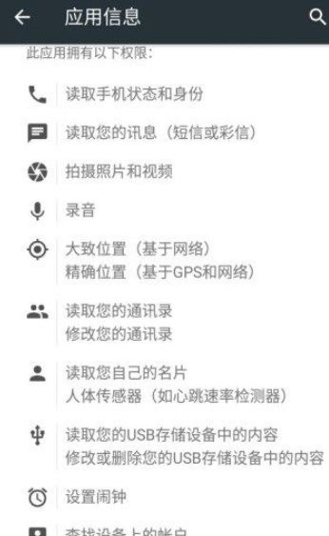
微信请求的权限

Slide 42
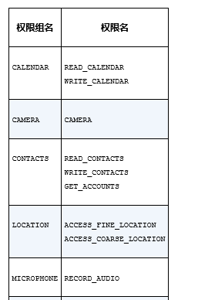

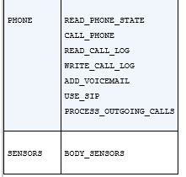
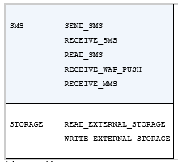
重要权限，运行时授权

Slide 43
如果是属于这张表中的权限，那么就需要进行运行时权限处理
如果不在这张表中，那么只需要在AndroidManifest.xml文件中添加一下权限声明就可以了。
表格中每个危险权限都属于一个权限组，我们在进行运行时权限处理时使用的是权限名，但是用户一旦同意授权了，那么该权限所对应的权限组中所有的其他权限也会同时被授权。
访问http://developer.android.google.cn/reference/android/Manifest.permission.html 可以查看Android系统中完整的权限列表。

Slide 44
访问其他程序中的数据
ContentResolver
提供了一系列方法用于对数据进行 CRUD 操作
Cursor cursor = getContentResolver().query( uri, projection, selection, selectionArgs, sortOrder
);
类似SQL
查询某张表
查询的列名
where 约束条件
where 占位符提供具体的值
结果排序方式
Notes:
ContentResolver 中，其中 insert()方法用于添加数据，update()方法用于更新数据，delete()方法用于删除数据，query()方法用于查询数据。
ContentResolver 中的增删改查方法都是不接收表名参数的，而是使用一个 Uri 参数代替，这个参数被称为内容 URI。

Slide 45
URI
ContentResolver处理信息
唯一的标识符
程序包名的方式来进行命名
content://cn.pers.provider.myinfoprovider/quiz/12
scheme
authority
path
id
同一应用程序中不同的表做区分
确定数据中的哪条记录
Notes:
Uri uri = Uri.parse("content://com.bing.provider.personprovider/person")
URI，是uniform resource identifier，统一资源标识符，用来唯一的标识一个资源。
URL是uniform resource locator，统一资源定位器，它是一种具体的URI，即URL可以用来标识一个资源，而且还指明了如何locate这个资源。URI是以一种抽象的，高层次概念定义统一资源标识，而URL则是具体的资源标识的方式。
数据建立了唯一标识符。它主要由两部分组成，权限（authority）和路径（path）。权限是用于对不同的应用程序做区分的，一般为了避免冲突，都会采用程序包名的方式来进行命名。比如某个程序的包名是 com.example.app，那么该程序对应的权限就可以命名为 com.example.app.provider。路径则是用于对同一应用程序中不同的表做区分的，通常都会添加到权限的后面。
比如某个程序的数据库里存在两张表，table1 和 table2，这时就可以将路径分别命名为/table1和/table2，然后把权限和路径进行组合，内容 URI 就变成了 com.example.app.provider/table1和 com.example.app.provider/table2。不过，目前还很难辨认出这两个字符串就是两个内容URI，还需要在字符串的头部加上协议声明。

Slide 46
示例
scheme://host:port/path
content://com.example.project:200/folder/subfolder/etc
所有联系人的Uri：content://contacts/people
所有图片Uri: content://media/external
某个图片的Uri：content://media/external/images/media/4
Notes:
操作person表中id为10的记录，可以构建这样的路径:/person/10
要操作person表中id为10的记录的name字段， person/10/name
要操作person表中的所有记录，可以构建这样的路径:/person
要操作xxx表中的记录，可以构建这样的路径:/xxx

Slide 47
读取数据
if (cursor != null) { while (cursor.moveToNext()) { String statement =
cursor.getString(cursor.getColumnIndex("statement")); int difficult =
cursor.getInt(cursor.getColumnIndex("difficult")); } cursor.close(); }
Notes:
向 table1 表中添加一条数据，代码如下所示： ContentValues values = new ContentValues(); values.put("column1", "text"); values.put("column2", 1); getContentResolver().insert(uri, values);
更 新 这 条 新 添加 的 数 据 ，把 column1 的 值 清空 ， 可 以 借 助ContentResolver 的 update()方法实现，代码如下所示： ContentValues values = new ContentValues(); values.put("column1", ""); getContentResolver().update(uri, values, "column1 = ? and column2 = ?", new String[] {"text", "1"});
调用 ContentResolver 的 delete()方法将这条数据删除掉，代码如下所示： getContentResolver().delete(uri, "column2 = ?", new String[] { "1" });

Slide 48



示例：读取联系人
Quiz
App
Contacts
App
Contacts
Activity
<uses-permission
android:name=
"android
.permission
.READ_CONTACTS" />
ContentProvider
联系人数据
Notes:
List<String> contactsList = new ArrayList<String>();
为 什 么 没 有 调 用 Uri.parse() 方 法 去 解 析 一 个 内 容 URI 字 符 串 呢 ？ 这 是 因 为ContactsContract.CommonDataKinds.Phone类已经帮我们做好了封装，提供了一个CONTENT_URI常量，而这个常量就是使用 Uri.parse()方法解析出来的结果。接着我们对 Cursor 对象进行遍历，将联系人姓名和手机号这些数据逐个取出，联系人姓名这一列对应的常量是ContactsContract.CommonDataKinds.Phone.DISPLAY_NAME，联系人手机号这一列对应的常量是 ContactsContract.CommonDataKinds.Phone.NUMBER。两个数据都取出之后，将它们进 行拼接，并且中间加上换行符，然后将拼接后的数据添加到 ListView 里。

Slide 49
示例：读取联系人
public class ContactsUtil { public static void getContactInfos(Context context) { ContentResolver resolver = context.getContentResolver(); Cursor cursor = resolver.query(
ContactsContract.CommonDataKinds.Phone.CONTENT_URI, null, null, null, null); while (cursor.moveToNext()) { String contactId = cursor.getString(
cursor.getColumnIndex(ContactsContract.Contacts._ID)); String name = cursor.getString(cursor.getColumnIndex( ContactsContract.CommonDataKinds.Phone.DISPLAY_NAME)); String phone = cursor.getString(cursor.getColumnIndex( ContactsContract.CommonDataKinds.Phone.NUMBER));
已经封装的URI解析结果
Notes:
List<String> contactsList = new ArrayList<String>();
为 什 么 没 有 调 用 Uri.parse() 方 法 去 解 析 一 个 内 容 URI 字 符 串 呢 ？ 这 是 因 为ContactsContract.CommonDataKinds.Phone类已经帮我们做好了封装，提供了一个CONTENT_URI常量，而这个常量就是使用 Uri.parse()方法解析出来的结果。接着我们对 Cursor 对象进行遍历，将联系人姓名和手机号这些数据逐个取出，联系人姓名这一列对应的常量是ContactsContract.CommonDataKinds.Phone.DISPLAY_NAME，联系人手机号这一列对应的常量是 ContactsContract.CommonDataKinds.Phone.NUMBER。两个数据都取出之后，将它们进行拼接，并且中间加上换行符，然后将拼接后的数据添加到 ListView 里。

Slide 50

数据提供外部访问接口
Contacts App
每个ContentProvider都拥有一个公共URI用于表示ContentProvider所提供的数据
Insert()
update()
Content
Provider
delete()
query()
Database
Notes:
使用内容提供器，可以通过新建一个类去继承 ContentProvider 的方式来创建一个自己的内容提供器。ContentProvider 类中有六个抽象方法，在使用子类继承它的时候，需要将这六个方法全部重写。
public class MyProvider extends ContentProvider { @Override public boolean onCreate() { return false; } @Override public Cursor query(Uri uri, String[] projection, String selection, String[] selectionArgs, String sortOrder) { return null; } @Override public Uri insert(Uri uri, ContentValues values) { return null; } @Override public int update(Uri uri, ContentValues values, String selection, String[] selectionArgs) { return 0; } @Override public int delete(Uri uri, String selection, String[] selectionArgs) { return 0; }
@Override public String getType(Uri uri) { return null; } }
1. onCreate() 初始化内容提供器的时候调用。通常会在这里完成对数据库的创建和升级等操作，返回 true 表示内容提供器初始化成功，返回 false 则表示失败。注意，只有当存在ContentResolver 尝试访问我们程序中的数据时，内容提供器才会被初始化。
2. query() 从内容提供器中查询数据。使用 uri 参数来确定查询哪张表，projection 参数用于确定查询哪些列，selection 和 selectionArgs 参数用于约束查询哪些行，sortOrder 参数用于对结果进行排序，查询的结果存放在 Cursor 对象中返回。
3. insert() 向内容提供器中添加一条数据。使用 uri 参数来确定要添加到的表，待添加的数据保存在 values 参数中。添加完成后，返回一个用于表示这条新记录的 URI。
4. update() 更新内容提供器中已有的数据。使用 uri 参数来确定更新哪一张表中的数据，新数据保存在 values 参数中，selection 和 selectionArgs 参数用于约束更新哪些行，受影响的行数将作为返回值返回。
5. delete() 从内容提供器中删除数据。使用 uri 参数来确定删除哪一张表中的数据，selection和 selectionArgs 参数用于约束删除哪些行，被删除的行数将作为返回值返回。
6. getType() 根据传入的内容 URI 来返回相应的 MIME 类型。可以看到，几乎每一个方法都会带有 Uri 这个参数，这个参数也正是调用 ContentResolver的增删改查方法时传递过来的。

Slide 51
自定义 ContentProvider
public class QuizProvider extends ContentProvider { private static final int QUEYSUCESS = 0; private static final int INSERTSUCESS = 1; private static final int UPDATESUCESS = 2; private static final int DELSUCESS = 3; private static final String AUTHORITY =
"pers.cnzdy.tutorial.quiz.provider"; static UriMatcher matcher = new UriMatcher(
UriMatcher.NO_MATCH); private DBQuizHelper helper; private String table = "quiz";
Notes:
需要对传入的 Uri 参数进行解析，从中分析出调用方期望访问的表和数据。 content://com.example.app.provider/table1
期望访问的是 com.example.app 这个应用的 table1 表中的数据
可以在这个内容 URI 的后面加上一个 id，table1 表中 id 为 1 的数据。
content://com.example.app.provider/table1/1
通配符的方式来分别匹配这两种格式的内容 URI，规则如下。 1. *：表示匹配任意长度的任意字符 2. #：表示匹配任意长度的数字
一个能够匹配任意表的内容 URI 格式就可以写成： content://com.example.app.provider/* 而一个能够匹配 table1 表中任意一行数据的内容 URI 格式就可以写成： content://com.example.app.provider/table1/#

Slide 52
匹配规则
QuizProvider
static{ /** * authority 主机名 通过主机名来访问共享的数据 * path pers.cnzdy.tutorial.quiz.provider/query * code 匹配码 */ matcher.addURI(AUTHORITY, "query", QUEYSUCESS); matcher.addURI(AUTHORITY, "insert", INSERTSUCESS); matcher.addURI(AUTHORITY, "update", UPDATESUCESS); matcher.addURI(AUTHORITY, "delete", DELSUCESS); }
不同的URI对应不同的执行动作
Notes:
借助 UriMatcher这个类就可以轻松地实现匹配内容 URI的功能。 UriMatcher中提供了一个 addURI()方法，这个方法接收三个参数，可以分别把权限、路径和一个自定义代码传进去。这样，当调用 UriMatcher 的 match()方法时，就可以将一个 Uri 对象传入，返回值是某个能够匹配这个 Uri 对象所对应的自定义代码，利用这个代码，我们就可以判断出调用方期望访问的是哪张表中的数据了。
public static final int TABLE1_DIR = 0; public static final int TABLE1_ITEM = 1; public static final int TABLE2_DIR = 2; public static final int TABLE2_ITEM = 3; private static UriMatcher uriMatcher; static { uriMatcher = new UriMatcher(UriMatcher.NO_MATCH); uriMatcher.addURI("com.example.app.provider", "table1", TABLE1_DIR); uriMatcher.addURI("com.example.app.provider ", "table1/#", TABLE1_ITEM); uriMatcher.addURI("com.example.app.provider ", "table2", TABLE2_ITEM); uriMatcher.addURI("com.example.app.provider ", "table2/#", TABLE2_ITEM); }
@Override public Cursor query(Uri uri, String[] projection, String selection, String[] selectionArgs, String sortOrder) { switch (uriMatcher.match(uri)) { case TABLE1_DIR: // 查询table1表中的所有数据 break; case TABLE1_ITEM: // 查询table1表中的单条数据 break; case TABLE2_DIR: // 查询table2表中的所有数据 break; case TABLE2_ITEM: // 查询table2表中的单条数据 break; default: break; } …… } …… }
MyProvider 中新增了四个整型常量，其中 TABLE1_DIR 表示访问 table1 表中的所有数据，TABLE1_ITEM 表示访问 table1 表中的单条数据，TABLE2_DIR 表示访问table2 表中的所有数据，TABLE2_ITEM 表示访问 table2 表中的单条数据。接着在静态代码块里我们创建了 UriMatcher 的实例，并调用 addURI()方法，将期望匹配的内容 URI 格式传 递进去，注意这里传入的路径参数是可以使用通配符的。然后当 query()方法被调用的时候，就会通过 UriMatcher 的 match()方法对传入的 Uri 对象进行匹配，如果发现 UriMatcher 中某个内容 URI 格式成功匹配了该 Uri 对象，则会返回相应的自定义代码，然后就可以判断出调用方期望访问的到底是什么数据了

Slide 53
数据源
@Override public boolean onCreate() { helper = new DBQuizHelper(getContext(), “Exam.db”, null, 2); return true; } @Override public String getType(Uri uri) { return null;
}
返回对应的MIME类型
Notes:
@Override public String getType(Uri uri) { return "vnd.android.cursor.dir/" + "vnd.pers.cnzdy.tutorial.quiz.provider.quiz"; //return null; }
必须以vnd开头。
如果内容URI以路径结尾，则后接android.cursor.dir/，如果内容URI以id结尾， 则后接 android. cursor.item/。
最后接上 vnd.<authority>.<path>
所以，对于 content://com.example.app.provider/tablel 这个内容 URI，它所对应的 MIME 类型就可以写成：
vnd.android.cursor.dir/vnd.com.example.app.provider.table1
对于 content://com.example.app.provider/table1/1 这个内容 URI，它所对应的 MIME类型就可以写成：
vnd.android.cursor.item/vnd.com.example.app.provider.table1

Slide 54
查询
@Override public Cursor query(Uri uri, String[] projection,
String selection, String[] selectionArgs, String sortOrder) { int match = matcher.match(uri); if (match == QUEYSUCESS ) { SQLiteDatabase db = helper.getReadableDatabase(); Cursor cursor = db.query(table, projection, selection,
selectionArgs, null, null, sortOrder); getContext().getContentResolver().notifyChange(uri, null); return cursor; }else{ throw new IllegalArgumentException("路径匹配失败"); } }

Slide 55
插入
@Override public Uri insert(Uri uri, ContentValues values) { int match = matcher.match(uri); if (match == INSERTSUCESS) { SQLiteDatabase db = helper.getReadableDatabase(); long insert = db.insert(table, null, values); if (insert > 0) { getContext().getContentResolver()
.notifyChange(uri, null); } Uri uriResult= Uri.parse("content://"+ AUTHORITY
+ "/" + insert); return uriResult; }else{ … … } }

Slide 56
删除
@Override public int delete(Uri uri, String selection,
String[] selectionArgs) { int match = matcher.match(uri); if (match == DELSUCESS) { SQLiteDatabase db = helper.getReadableDatabase(); int delete = db.delete(table, selection, selectionArgs); if (delete > 0) { getContext().getContentResolver()
.notifyChange(uri, null); } return delete; }else { … … }
}

Slide 57
更新
@Override public int update(Uri uri, ContentValues values,
String selection, String[] selectionArgs) { int match = matcher.match(uri); if (match == UPDATESUCESS) { SQLiteDatabase db = helper.getReadableDatabase(); int update = db.update(table, values,
selection, selectionArgs); if (update > 0) { getContext().getContentResolver()
.notifyChange(uri, null); } return update; }else { … … }
}

Slide 58
注册
<application
… …
<provider android:name=".Data.QuizProvider" android:authorities="pers.cnzdy.tutorial.quiz.provider" android:enabled="true" android:exported="true">
</provider>
… …
</application>

Slide 59


数据解析
XML
Pull解析方式
SAX解析方式
JSON
JSONObject
GSON
Notes:
向服务器提交数据，也可以从服务器上获取数据。不过这个时候就出现了一个问题，这些数据到底要以什么样的格式在网络上传输呢？
一般我们都会在网络上传输一些格式化后的数据，这种数据会有一定的结构规格和语义，当另一方收到数据消息之后就可以按照相同的结构规格进行解析，从而取出他想要的那部分内容。

Slide 60

XML解析
PULL解析器小巧轻便，解析速度快，简单易用
适合在Android移动设备中使用
<quizzes>
<quiz>
<id>
a8b17025-4159-4957-9e52-cb6553018fde
</id>
<statement>
Android 的四大组件分别是 Activity，（），
BroadcastReceiver 和 ContentProvider
</statement>
<type>MultiChoice</type>
</quiz>
</quizzes>
Notes:
改为试题

Slide 61
Parse XML - 1
public static void parseXMLWithPull(String xmlData) { try { Log.d(TAG, "xml 数据：" + xmlData); XmlPullParserFactory factory =
XmlPullParserFactory.newInstance(); XmlPullParser xmlPullParser = factory.newPullParser(); xmlPullParser.setInput(new StringReader(xmlData)); int eventType = xmlPullParser.getEventType(); String id = ""; String statement = ""; String type = "";
Notes:
获取到一个XmlPullParserFactory 的 实 例 ， 并 借 助 这 个 实 例 得 到 XmlPullParser 对 象 ， 然 后 调 用 XmlPullParser 的 setInput()方法将服务器返回的 XML 数据设置进去就可以开始解析了。解析的过程也是非常简单，通过 getEventType()可以得到当前的解析事件，然后在一个 while 循环中不断地进行解析，如果当前的解析事件不等于 XmlPullParser.END_DOCUMENT，说明解析工作还没完成，调用 next()方法后可以获取下一个解析事件。
在 while 循环中，我们通过 getName()方法得到当前结点的名字，如果发现结点名等于id、name 或 version，就调用 nextText()方法来获取结点内具体的内容，每当解析完一个 app结点后就将获取到的内容打印出来。

Slide 62
Parse XML - 2
while (eventType != XmlPullParser.END_DOCUMENT) { String nodeName = xmlPullParser.getName(); switch (eventType) { case XmlPullParser.START_TAG: { if ("id".equals(nodeName)) { id = xmlPullParser.nextText(); }
break; } case XmlPullParser.END_TAG: { if ("quiz".equals(nodeName)) { Log.d(TAG, "题号: " + id); } break; }

Slide 63
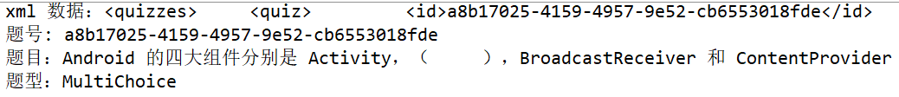
效果
<quiz>
<id>
a8b17025-4159-4957-9e52-cb6553018fde
</id>
<statement>
Android 的四大组件分别是 Activity，（），
BroadcastReceiver 和 ContentProvider
</statement>
<type>MultiChoice</type>
</quiz>

Slide 64
SAX解析方式
Simple API for XML
它逐行扫描文档，一边扫描一边解析
在读取文档时激活一系列事件
这些事件被推给事件处理器
由事件处理器提供对文档内容的访问
不需要将数据存储在内存中，对于大型文档的解析有较大优势

Slide 65

JSON
JavaScript Object Notation
轻量级的数据交换格式
数据在键值对中
数据由逗号分隔
{} 花括号保存对象
[] 方括号保存数组
"" 双引号内是属性或值
: 冒号表示后者是前者的值
Notes:
种轻量级的数据交换格式。它基于 ECMAScript (w3c制定的js规范)的一个子集，采用完全独立于编程语言的文本格式来存储和表示数据。简洁和清晰的层次结构使得 JSON 成为理想的数据交换语言。 易于人阅读和编写，同时也易于机器解析和生成，并有效地提升网络传输效率。

Slide 66
示例
[{
"id": "a8b17025-4159-4957-9e52-cb6553018fde",
"A": "Intent",
"B": "Thread",
"C": "Service",
"D": "Layout",
"type": "MultiChoice",
"difficulty": "2",
"answer": "C",
"statement": "Android 的四大组件分别是 Activity，（ ），BroadcastReceiver 和 ContentProvider"
}]

Slide 67
Parse JSON
Log.d(TAG, "JSON 数据：" + jsonData); JSONArray jsonArray = new JSONArray(jsonData); for (int i = 0; i < jsonArray.length(); i++) { JSONObject jsonObject = jsonArray.getJSONObject(i); String id = jsonObject.getString("id"); String statement = jsonObject.getString("statement"); String type = jsonObject.getString("type"); Log.d(TAG, "题号：" + id); Log.d(TAG, "题目：" + statement); Log.d(TAG, "题型：" + type); }

Slide 68
GSON
build.gradle
dependencies { … … compile 'com.google.code.gson:gson:2.7' … … testCompile 'junit:junit:4.12' }

Slide 69
使用
1.
2.
3.
Gson gson = new Gson(); List<Question> qList = gson.fromJson(data.toString(),
new TypeToken<List<Quiz>>(){}.getType());
1.
Quiz quiz = gson.fromJson(data, Quiz.class);

